Slide 1
Loi d’Ohm
1. Tension et Courant

Slide 2
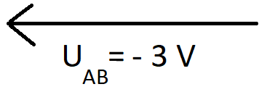
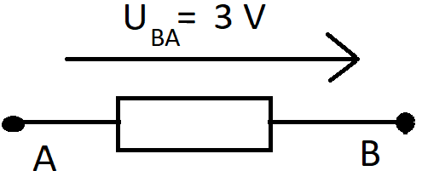
Tension électrique U
La tension est la différence de potentiel entre 2 points d’un circuit
U_{AB} est la mesure de A par rapport à B donc V_{A} – V_{B}
Représentée par une flèche qui va de la référence à l’autre point
Grandeur algébrique

Slide 3

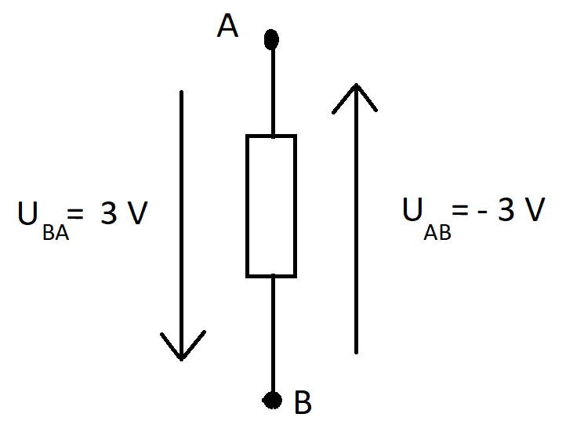
Tension électrique U
Analogie : dénivelé

Slide 4
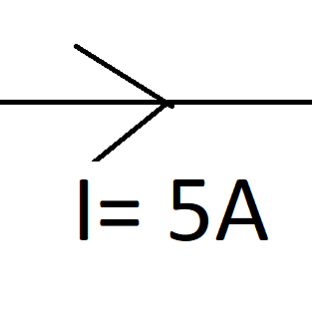
Intensité du courant électrique I
L’intensité est la mesure du déplacement des charges en un point.
Notée I , mesurée en ampère A
Représentée par une flèche dans le câble
Grandeur algébrique

Slide 5
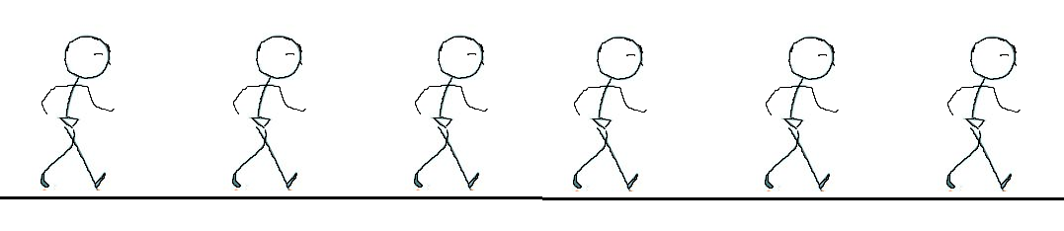
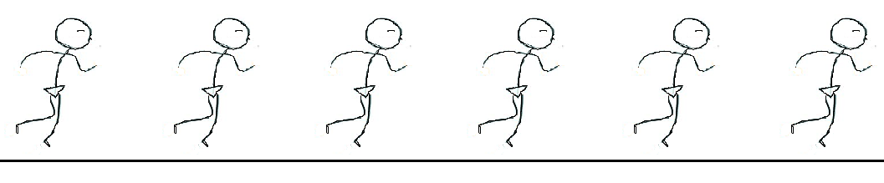
Intensité du courant électrique I
Analogie :
Dans les métaux : déplacement des électrons de charge négative donc dans le sens inverse au courant

Slide 6
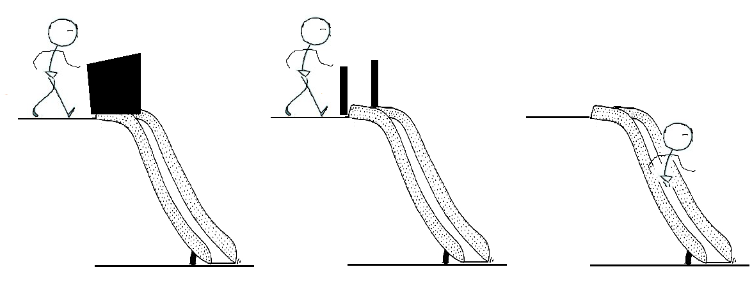
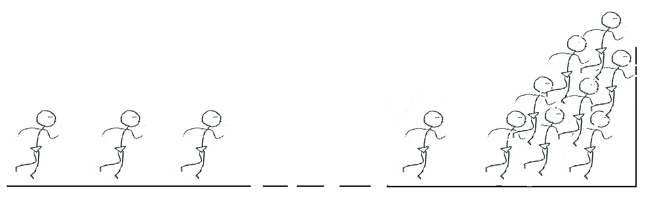
Tension puis intensité ou l’inverse ?
dénivelé mais pas de vitesse
vitesse mais pas de dénivelé

Slide 7
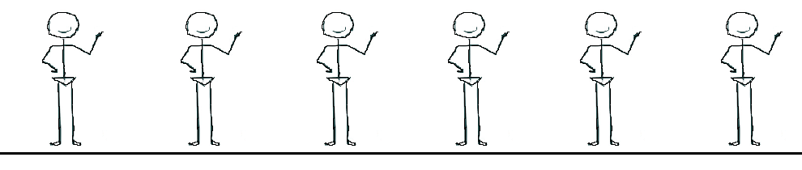
Régime permanent
régime permanent lorsque rien ne change
Si rien ne bouge c’est un régime permanent nul
Si un déplacement a lieu mais qu’il reste toujours identique c’est un régime permanent non nul

Slide 8
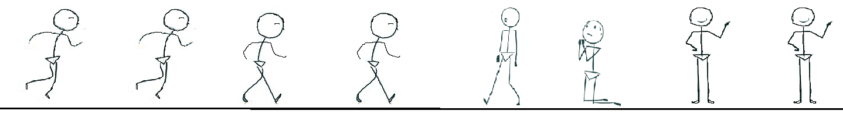
Régime transitoire
Une modification entraine un changement de régime permanent.
Entre ces deux régimes permanents il y a un régime transitoire :
une transition
comportements particuliers
durée de transition dépend des composants et parfois changement imposé

Slide 9
Régime transitoire
Nous ne travaillerons pas cette phase particulière qu’est le régime transitoire. Cela signifie donc que, dans un couloir, tout le monde est à la même vitesse (à l’arrêt, en marche ou en courant)

Slide 10
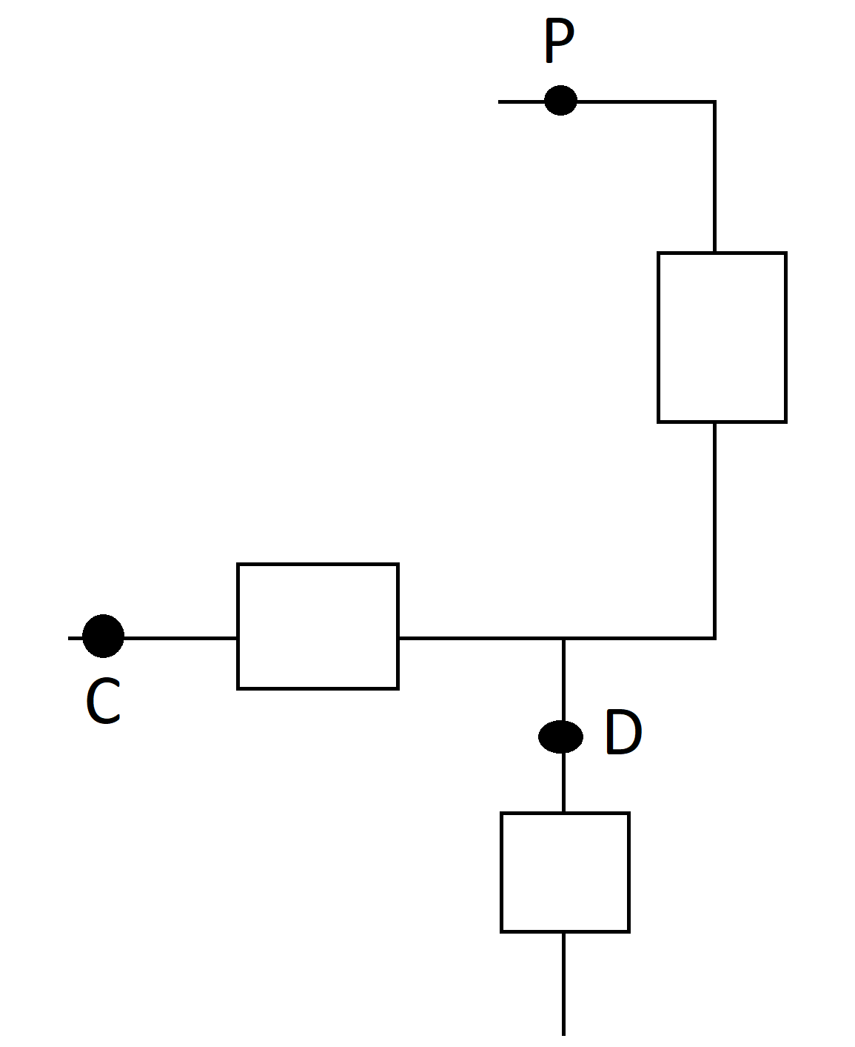
Unicité du courant
En régime permanent (toujours pour nous) , le courant est le même en tout point d’une branche de circuit.
Bifurcation

Slide 11
Valeur du courant ?
Elle va être fonction de la facilité ou pas à circuler !!

